Slide 1
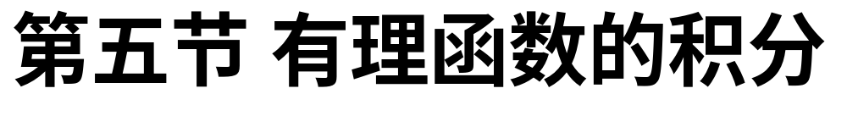
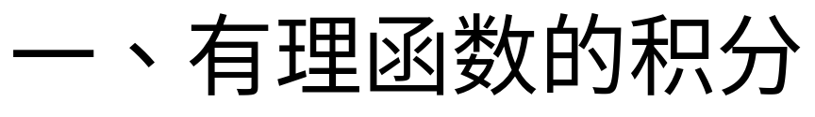
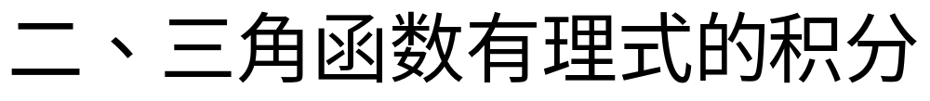
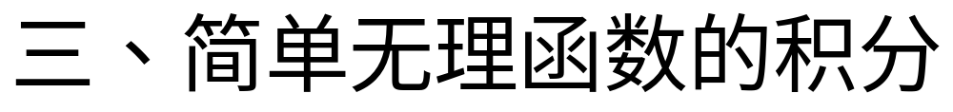
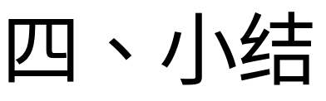

Slide 2
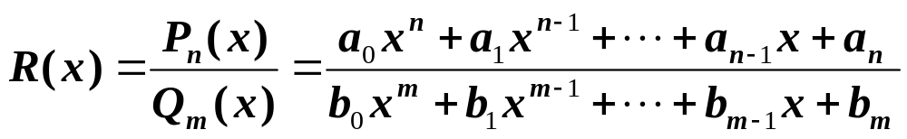
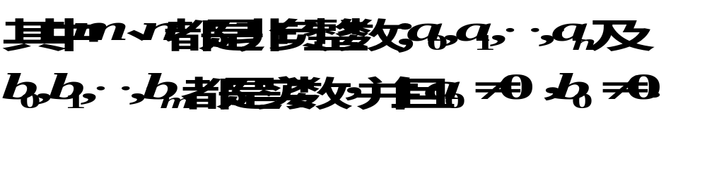
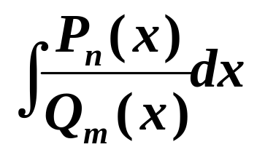
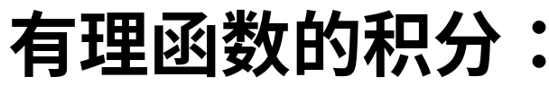
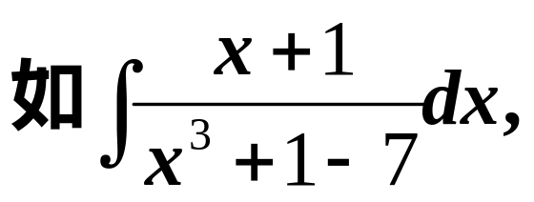
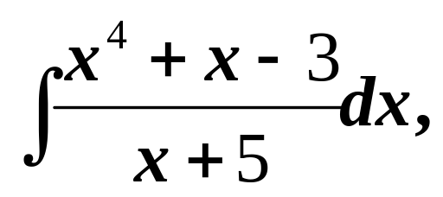
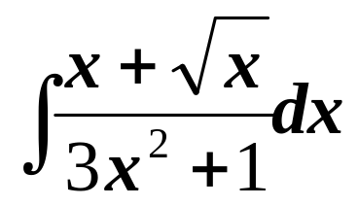
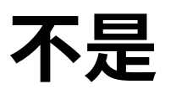
一、有理函数的积分
有理函数：

Slide 3
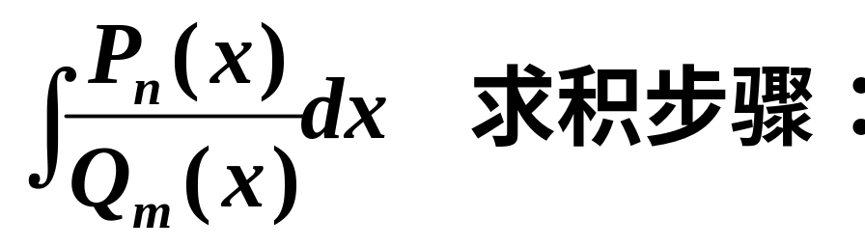
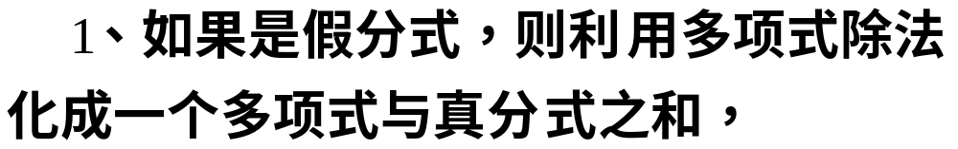
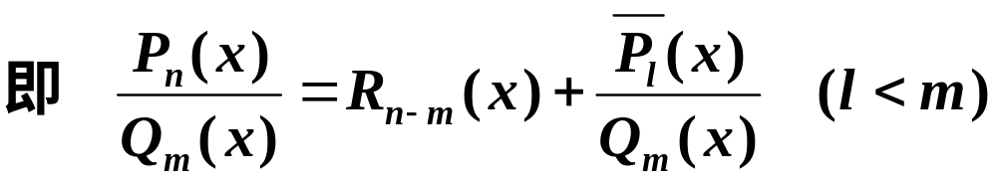

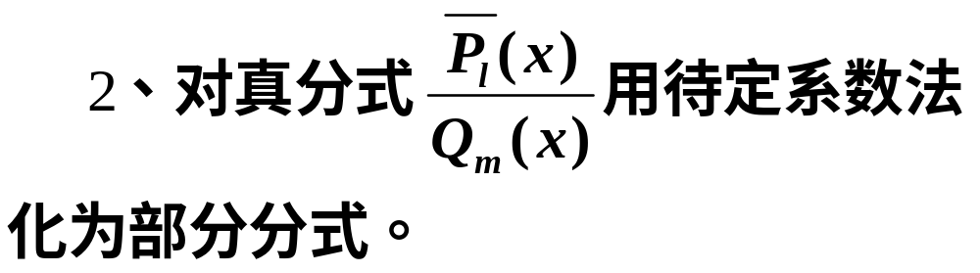

Slide 4
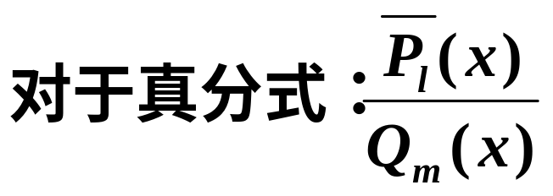
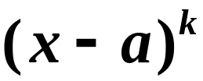
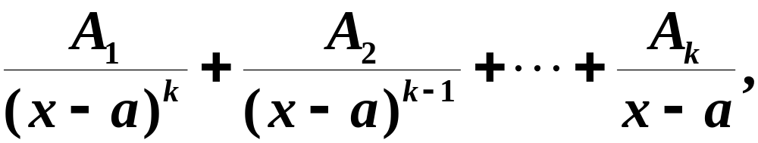
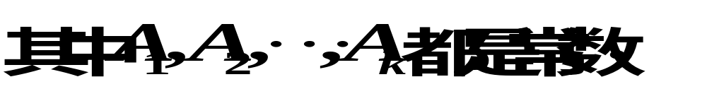
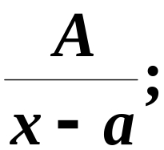

真分式化为部分分式之和的一般规律：
（1）分母中若有因式 ，则分解后为
特殊地：
分解后为

Slide 5
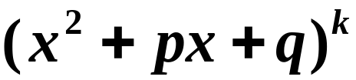
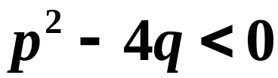
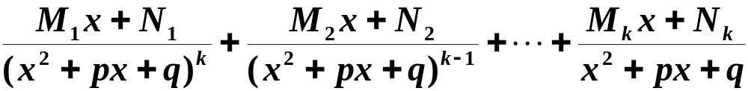
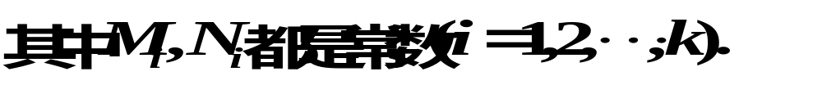
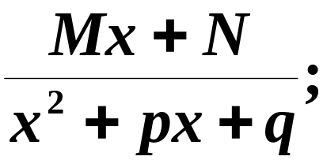
（2）分母中若有因式 ，其中
则分解后为
特殊地：
分解后为

Slide 6
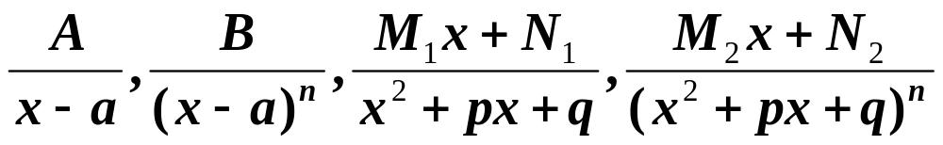
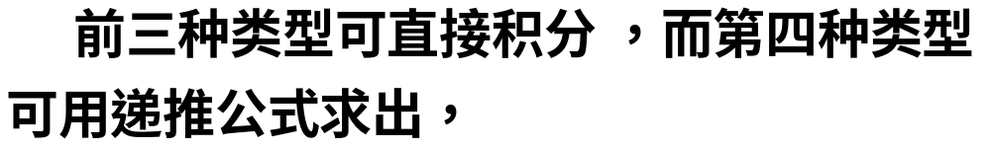
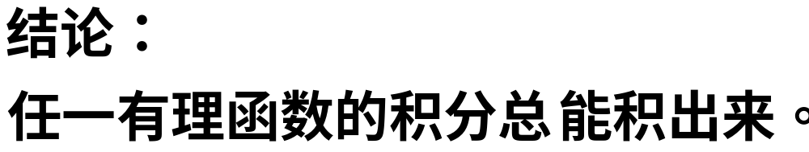

Slide 7
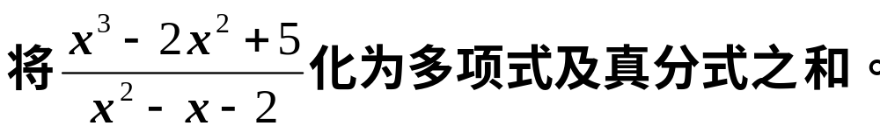
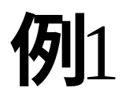
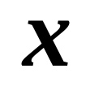
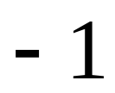
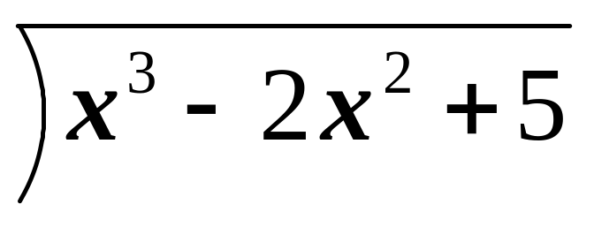
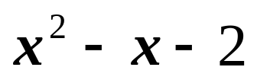
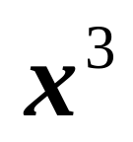
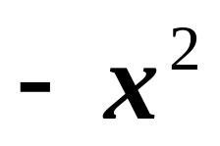
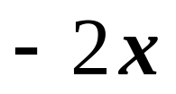
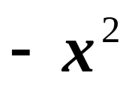
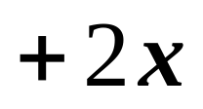
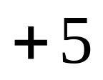
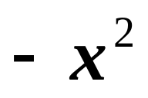

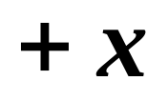

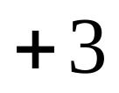
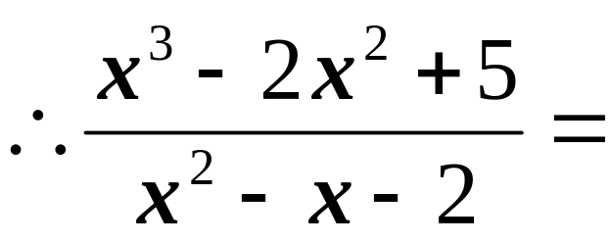
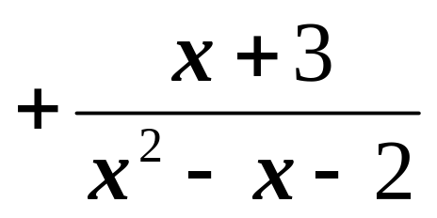
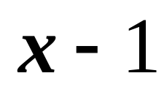

Slide 8
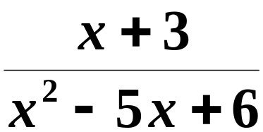
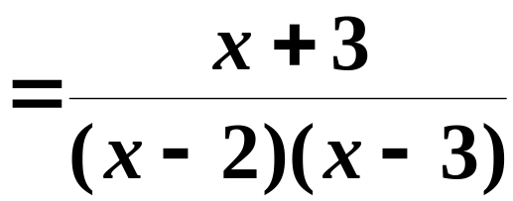





例2

Slide 9













例3
代入特殊值来确定系数
取
取
取
并将 值代入

Slide 10






例4
整理得

Slide 11








Slide 12





例6 求积分
解

Slide 13





例7 求积分
解

Slide 14








例8 求积分
解
令

Slide 15





Slide 16







Slide 17









例10. 求
解: 原式

Slide 18






二、三角函数有理式的积分
三角有理式的定义：
由三角函数和常数经过有限次四则运算构成的函数

Slide 19





问题：如何积分

Slide 20











例1. 求
解: 因被积函数关于 cos x 为奇函数, 故令
原式

Slide 21






例2. 求
解:
原式

Slide 22








例3. 求
解法 1 .
原式
令

Slide 23






例3. 求
解法 2 .
令
原式

Slide 24





2、万能代换

Slide 25









令
（万能置换公式）

Slide 26







例4 求积分
解
由万能置换公式

Slide 27











Slide 28






例5 求积分
解（一）

Slide 29




解（二）
可以不用万能置换公式.
结论
比较以上三种解法, 便知万能置换不一定是最佳方法, 故三角有理式的计算中先考虑其它手段, 不得已才用万能置换.

Slide 30











Slide 31







例8 求积分
解

Slide 32







Slide 33





三、简单无理函数的积分
讨论类型
解决方法
作代换去掉根号.
例9 求积分
解 令

Slide 34









Slide 35







例10 求积分
解 令
说明
无理函数去根号时, 取根指数的最小公倍数.

Slide 36






例11 求积分
解
先对分母进行有理化
原式

Slide 37
四、小结
有理式分解成部分分式之和的积分.
（注意：必须化成真分式）
三角有理式的积分.（万能置换公式）
（注意：万能公式并不万能）
简单无理式的积分.

Slide 38



练习题
1、求
解：

Slide 39


















2、求
解: 原式
注意本题技巧
按常规方法较繁
(见公式)

Slide 40











3、求
解:
分母的导数

Slide 41











4、求
解: 因被积函数关于 cos x 为奇函数, 可令
原式

